Slide 1
Nettverkssamling ToF Trondheim - 21.03.2019
Av
Nils Kr. Rossing og Roy Even Aune Skolelaboratoriet og Vitensenteret

Slide 2
Program
Kort introduksjon til 3D-printing
Eksempler på bruk
Introduksjon til BlocksCAD
Arbeide på egen hånd med oppgaver
Kort introduksjon til CURA
Presentasjon av noen design

Slide 3
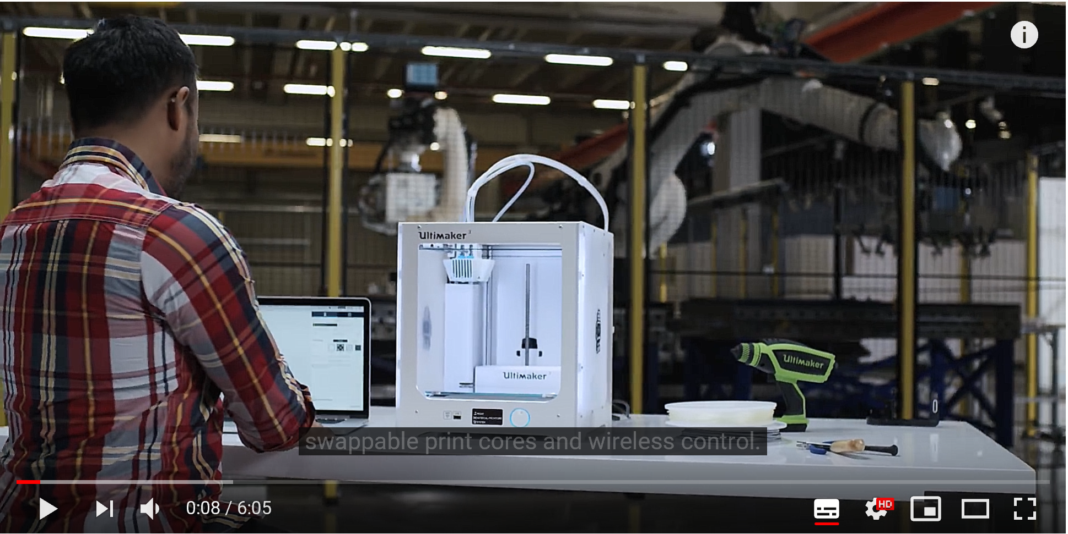
Intro til 3D-printing

Slide 4
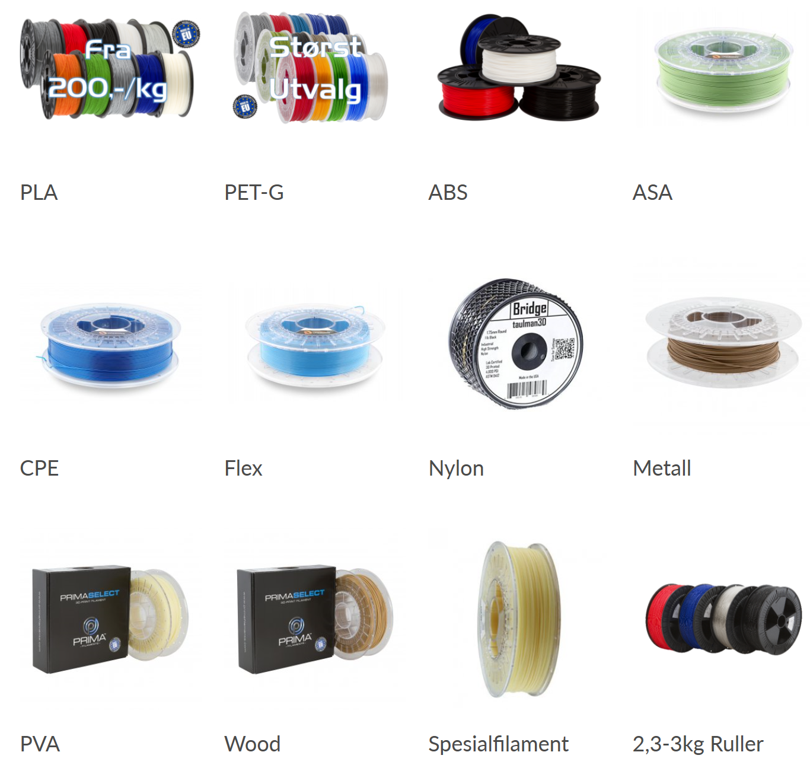
Filamenter
Notes:
PLA laget av plantematerialer for eksempel mais. Temperatur 180 – 230 C ikke svært sterkt, men egnet til prototyping
ABS et plast materiale, er sterkt, avgir uheldige avgasser, temperatur 210 – 250 C, LEGO laget av ABS Nylon, er et sterkt materiale, oppbevares tørt, krever høyere smeltetemp. 220 – 260 C, hygroskopisk PVA, brukes til stilasbygging, løselig i vann, Temperatur 180 – 230 C, hygroskopisk

Slide 5
Designprosessen
Ide … om å dekomponere en form og bygge den opp på ny
CURA … om å omdanne en modell til en byggestrategi
Utskrift … om å sette i produksjon
Notes:
STL Stereolitografi – Standard triangular language – Standard Tesselation Language

Slide 6
Modellering
Det finnes mye programvare: … BlocksCAD (Blokkbasert) … TinkerCAD (Autodesk – grafisk basert) … 123D Design (Autodesk – grafisk basert) … OpenSCAD (Tekstbasert) … SketchUp (Trimble – grafisk basert) … Fusion 360 (Autodesk – grafisk basert) … Inventor (Autodesk – grafisk basert) … Solidworks ((Dassault Systèmes – grafisk basert) https://www.ntnu.no/web/skolelab/fagstoff-avholdte-kurs1
CURA … Gratis programvare fra Ultimaker … Program for å oversette modeller til 3D-printer kommandoer (g-kode) … Roy Even vil vise dette senere

Slide 7
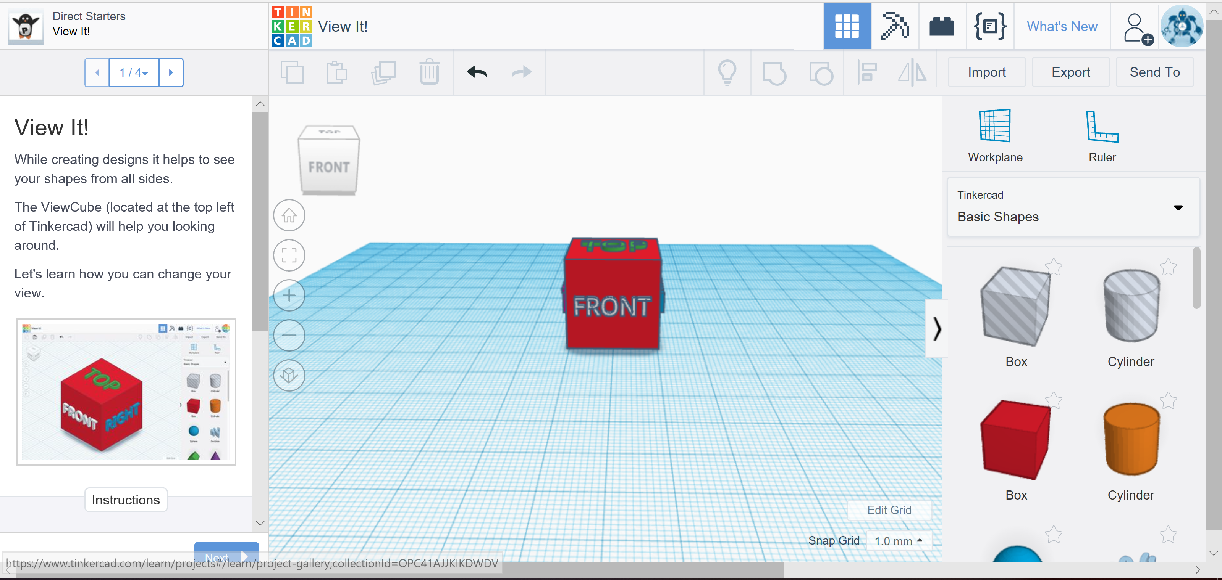
Grafisk grensesnitt (TinkerCAD)

Slide 8
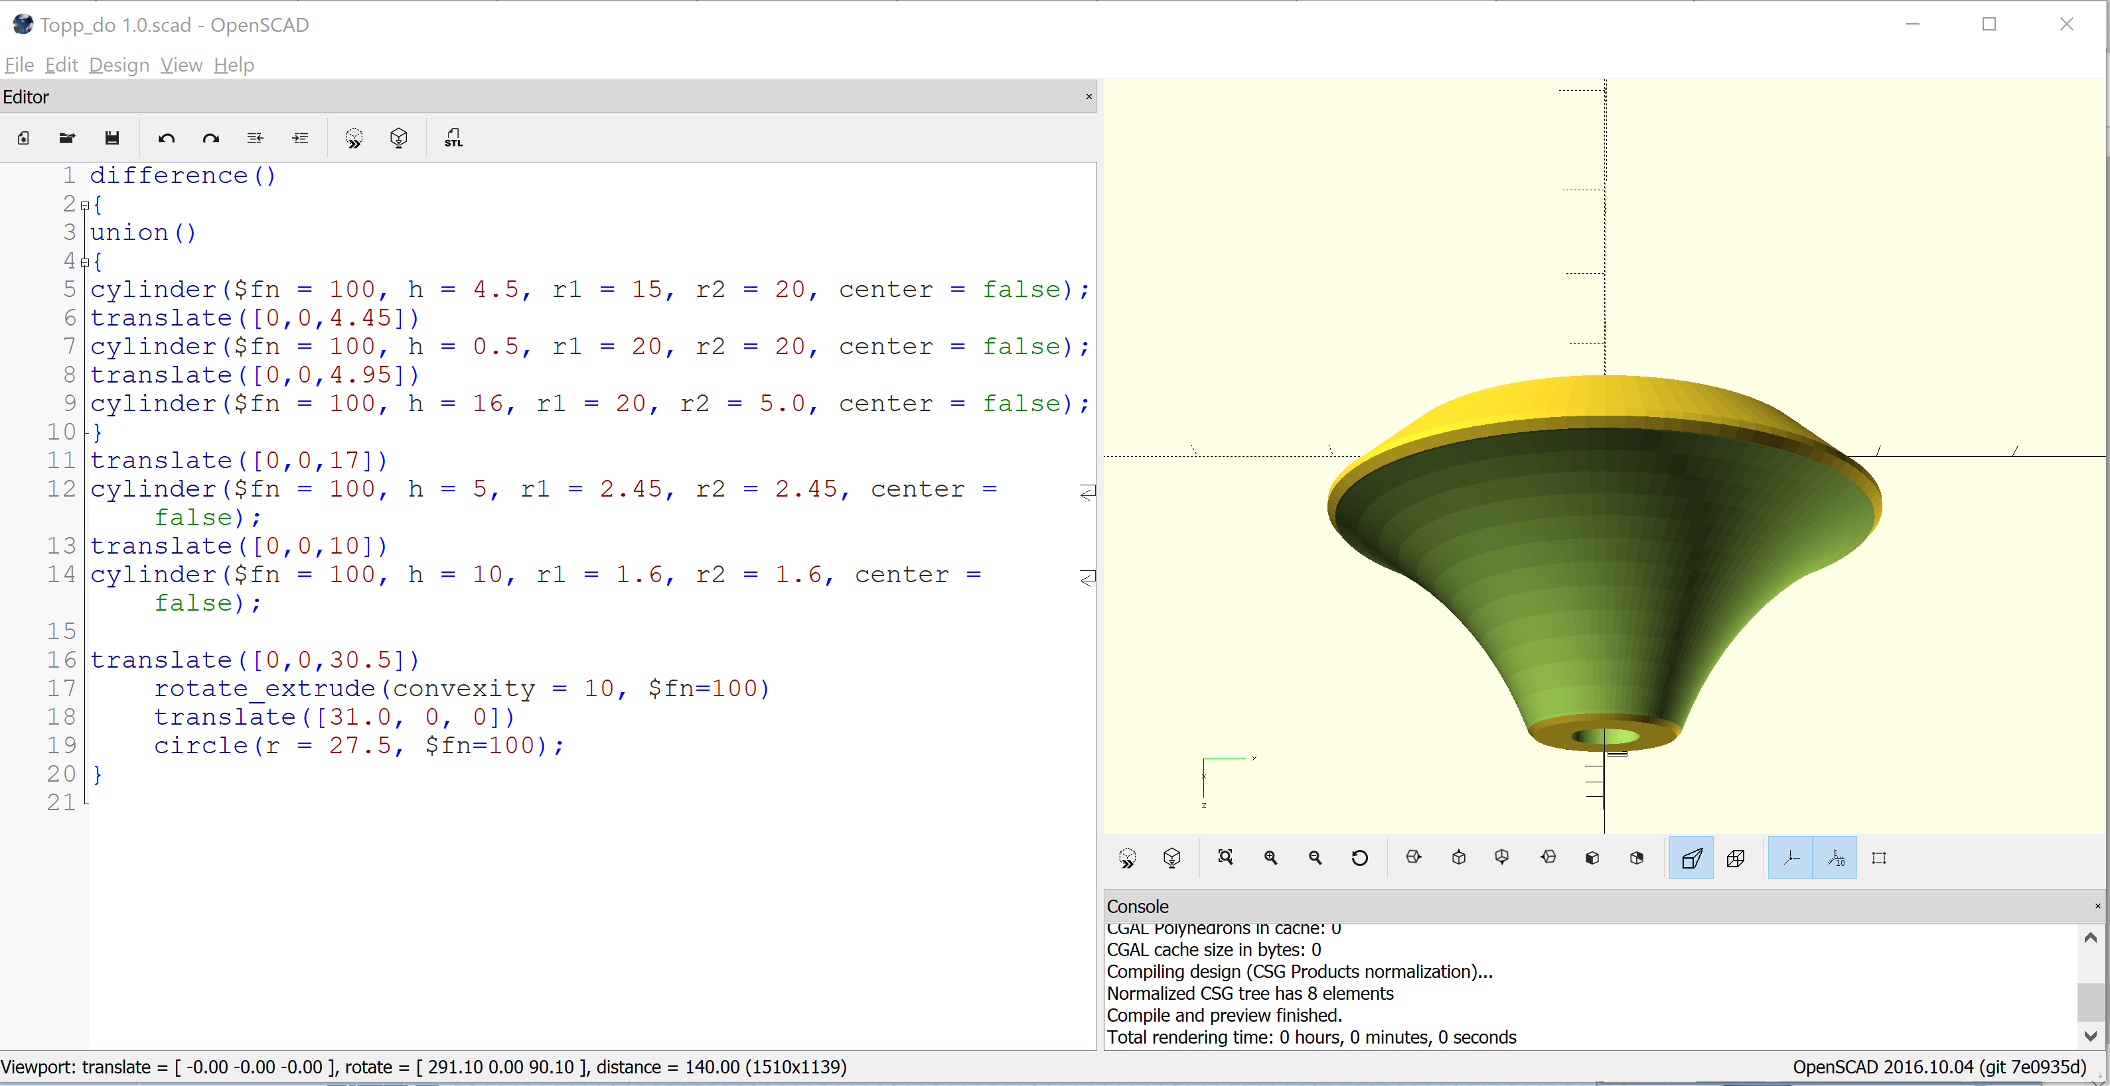
Tekstbasert grensesnitt (OpenSCAD)

Slide 9
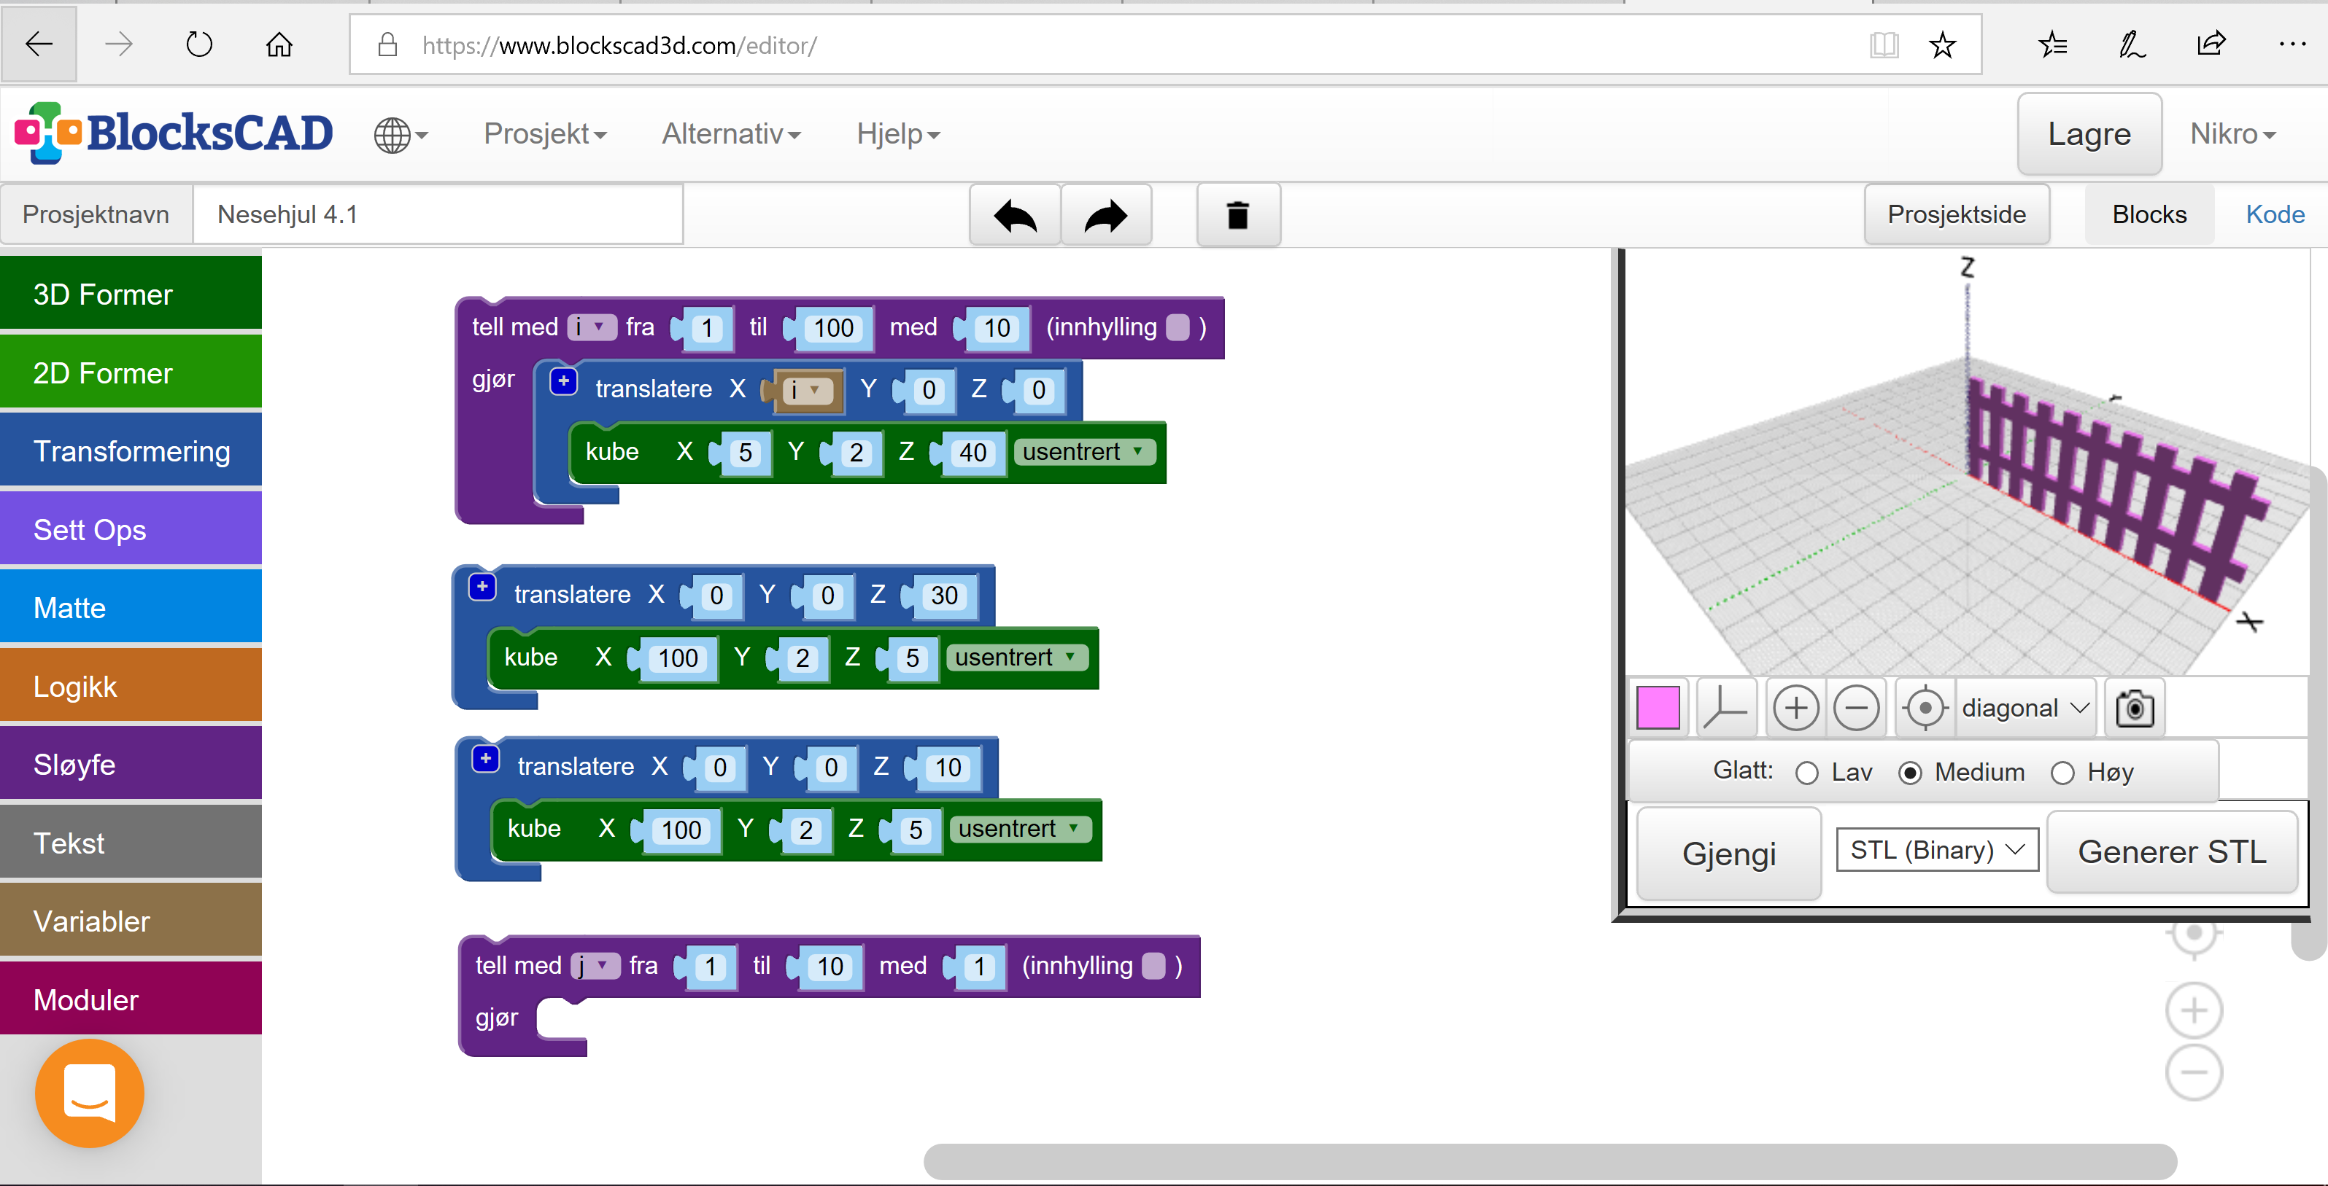
Blokkbasert grensesnitt (BlocksCAD)

Slide 10
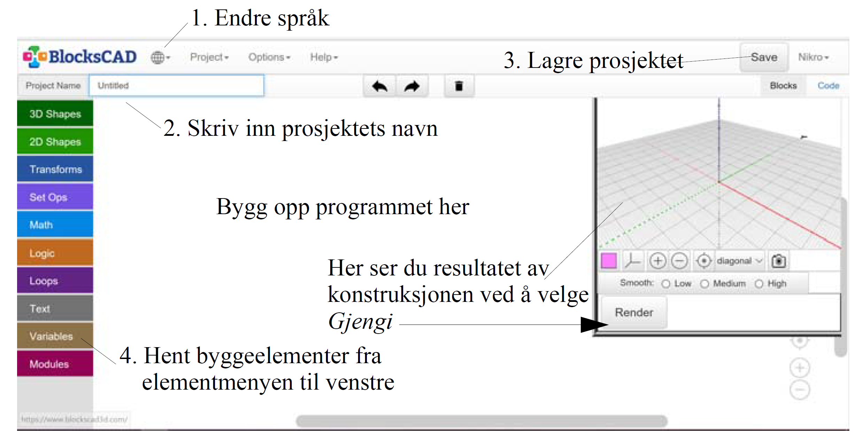
BlocksCAD

Slide 11
Eksempler Forsøk å avslør hvilke geometrier modellen er bygget opp av

Slide 12
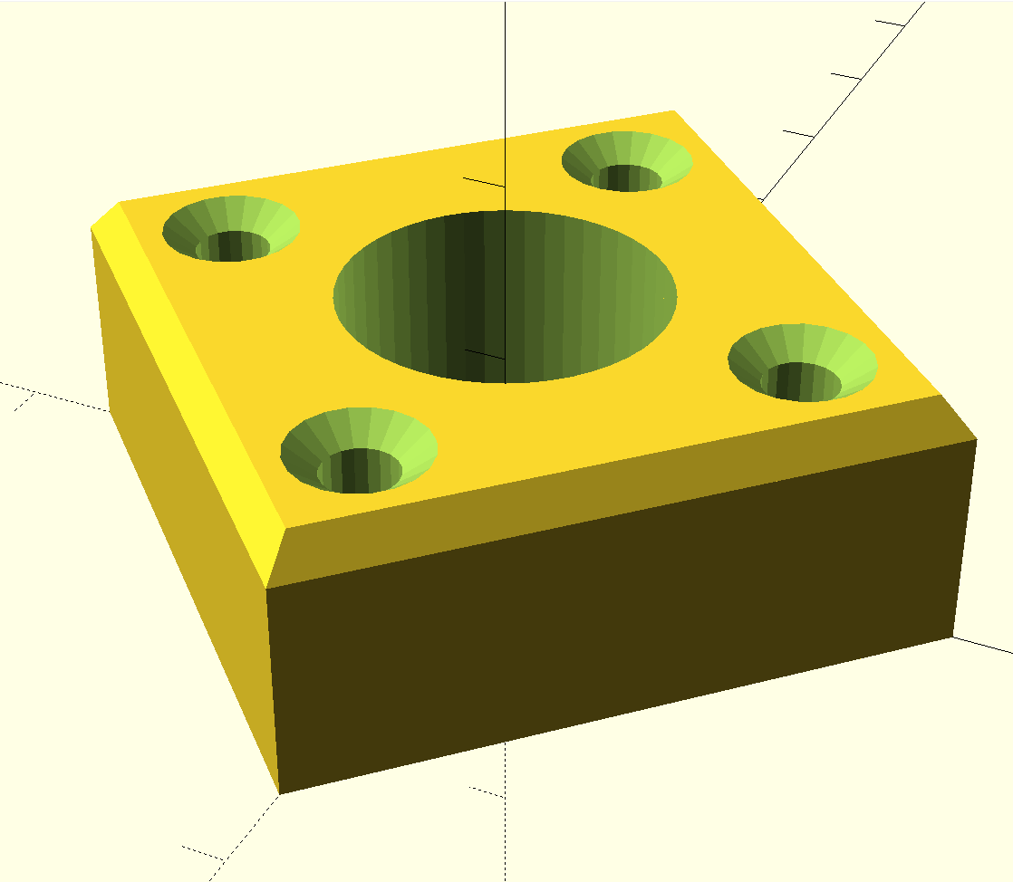
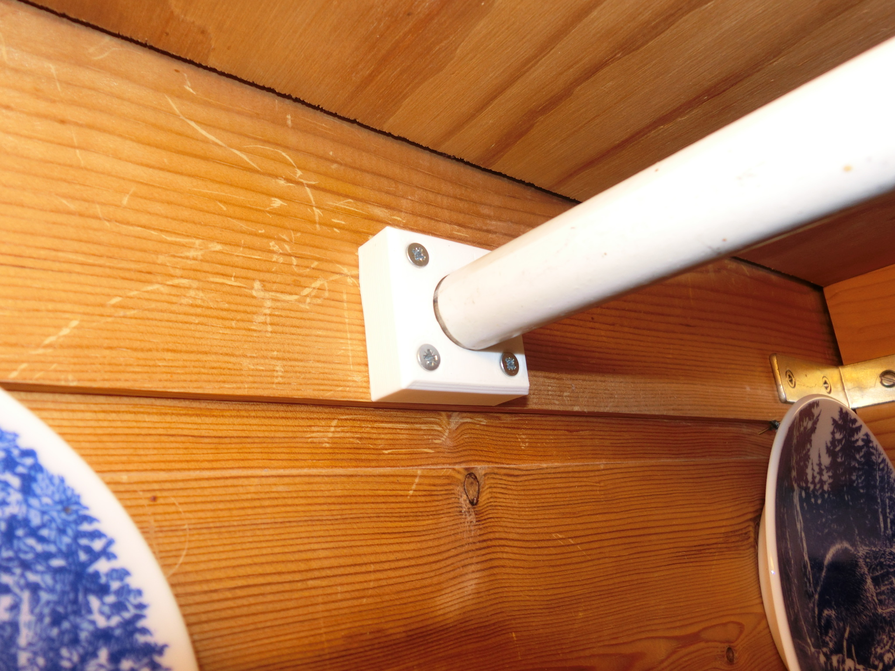
Framstilling av reservedeler
Oppheng av klesstang
Hvilke geometrier er denne bygget opp av?

Slide 13
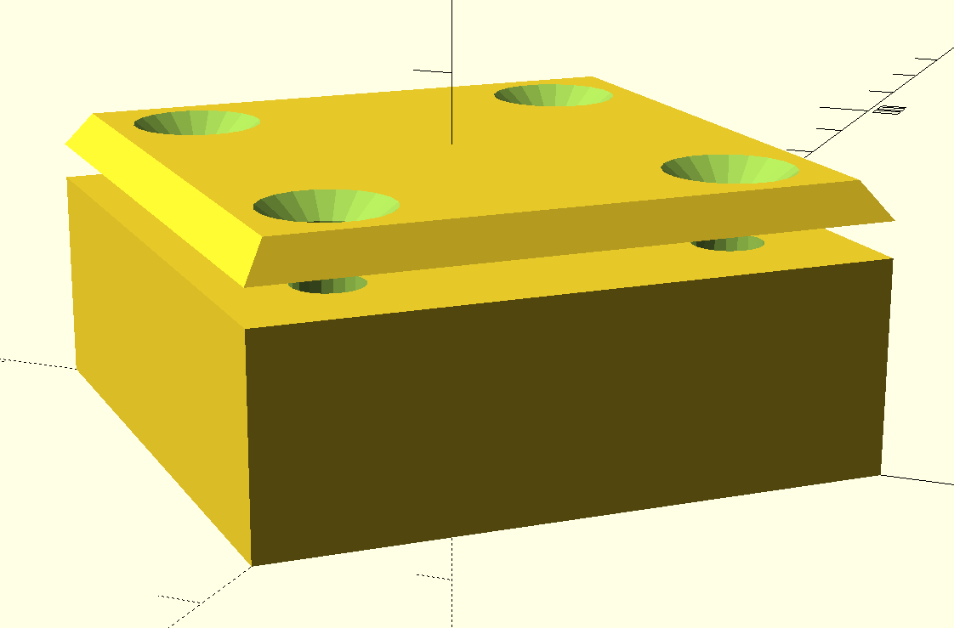
Identifiser geometrier
Denne kan designes ene og alene med sylindere

Slide 14
Tips ved modellering
Stor grunnflate, smalere i toppen
Unngå overheng brattere enn 45%
Del opp modellen og skru eller lim sammen
Snu modellen opp ned
Bruk ev. stillas, men tar tid
Unngå veggtykkelser < 3 x dyseåpningen 0,4 mm)
Dvs. veggtykkelser bør være over 1,2 mm
Reduser innvendig tetthet (10 – 20 %)

Slide 15
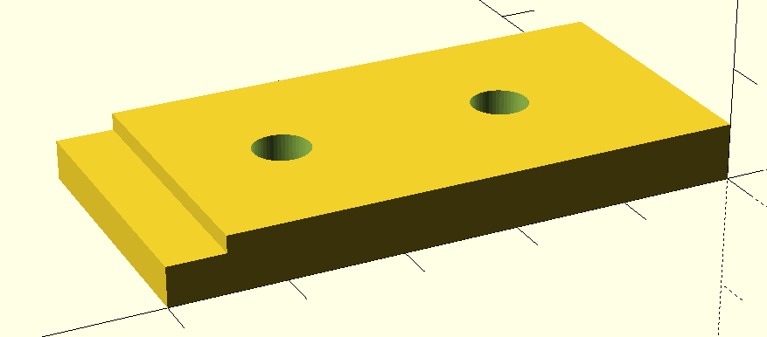
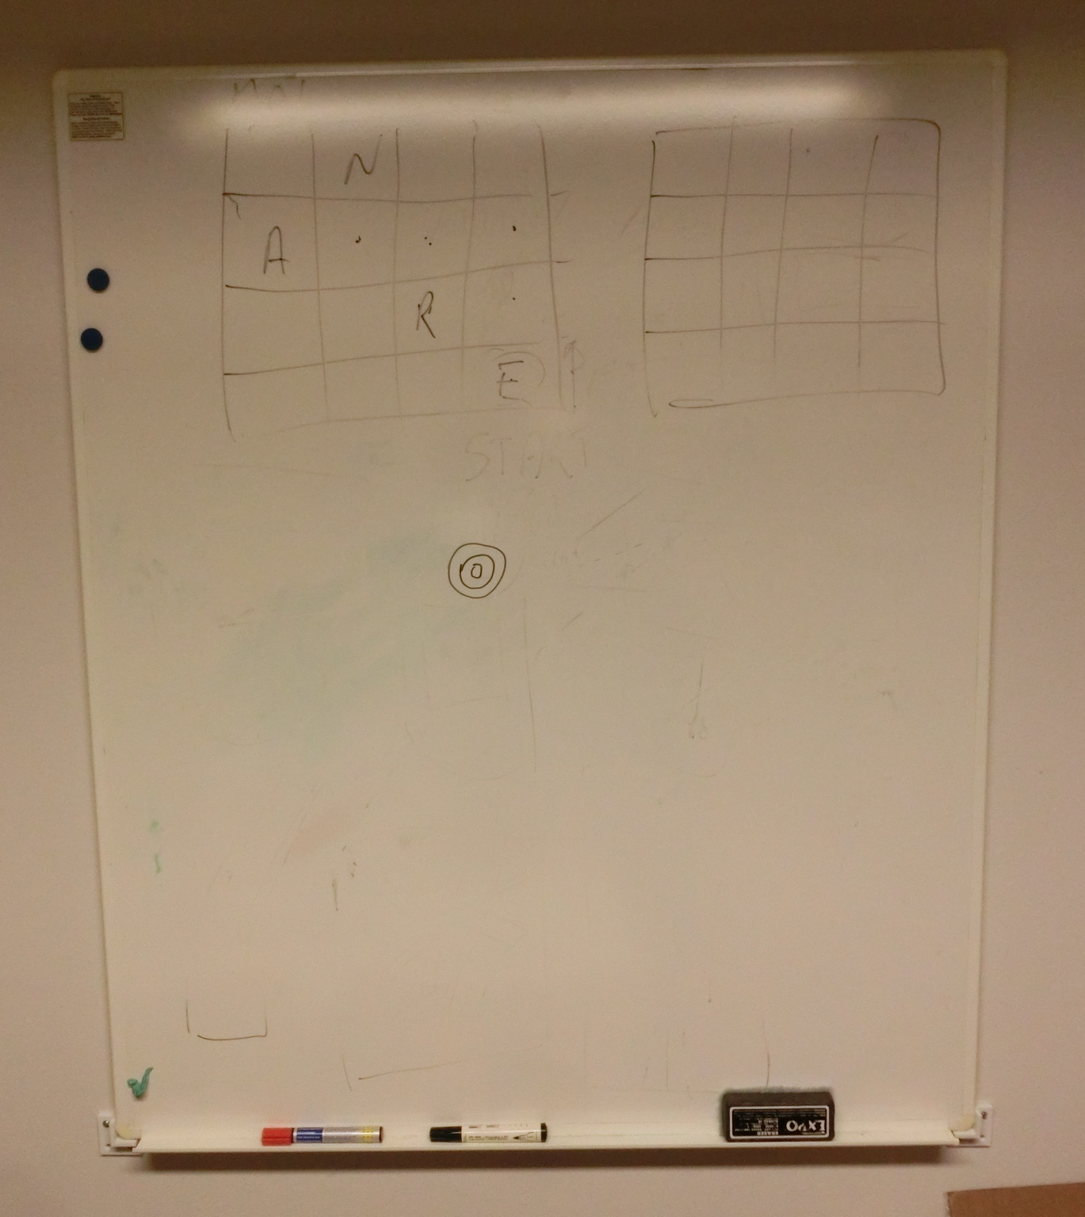
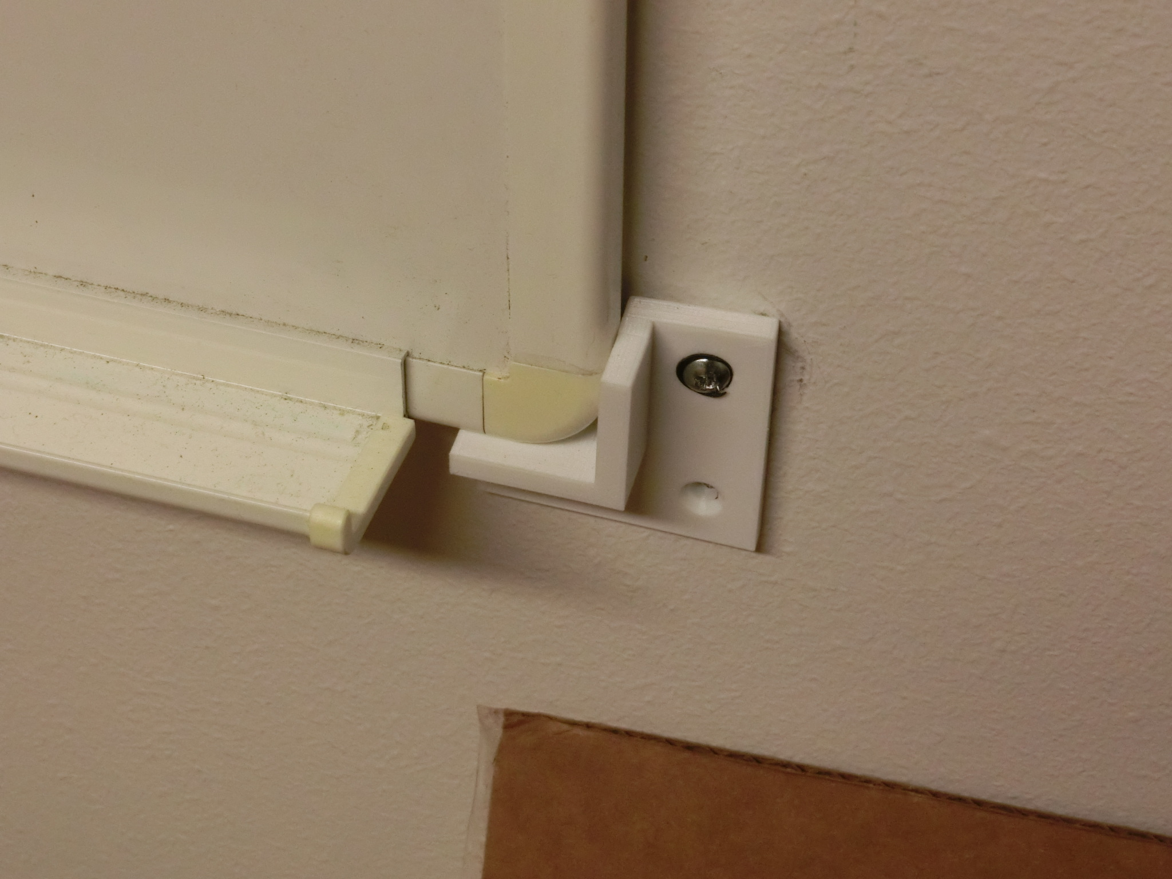
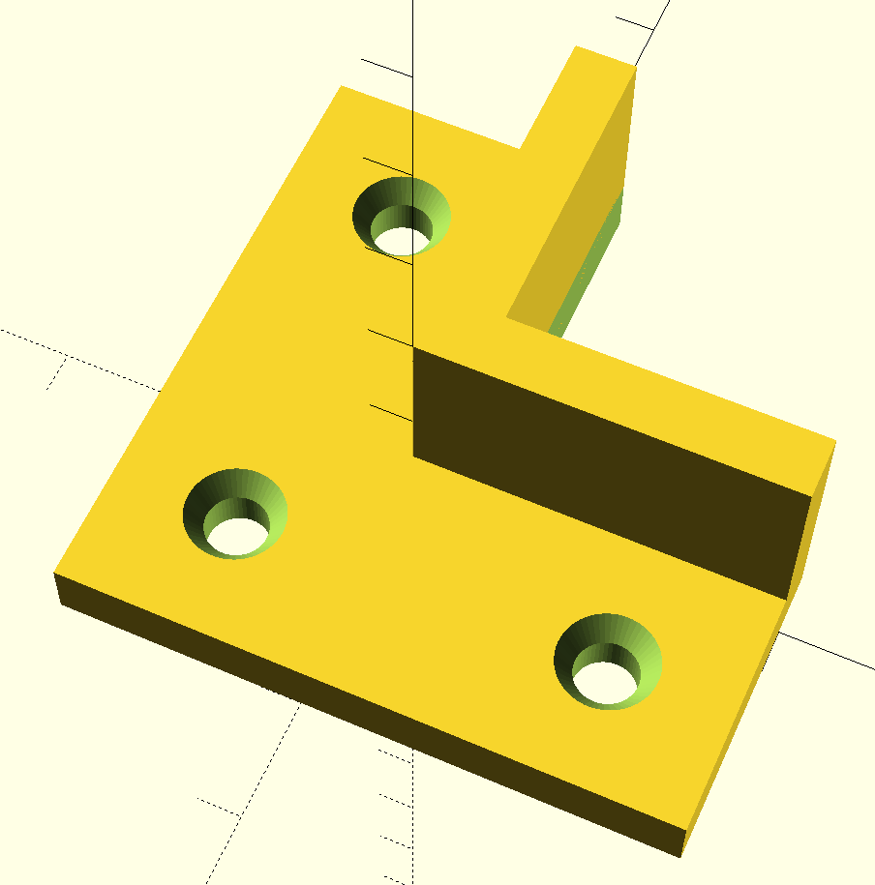
Framstilling av reservedeler
Holder til white board tavle

Slide 16
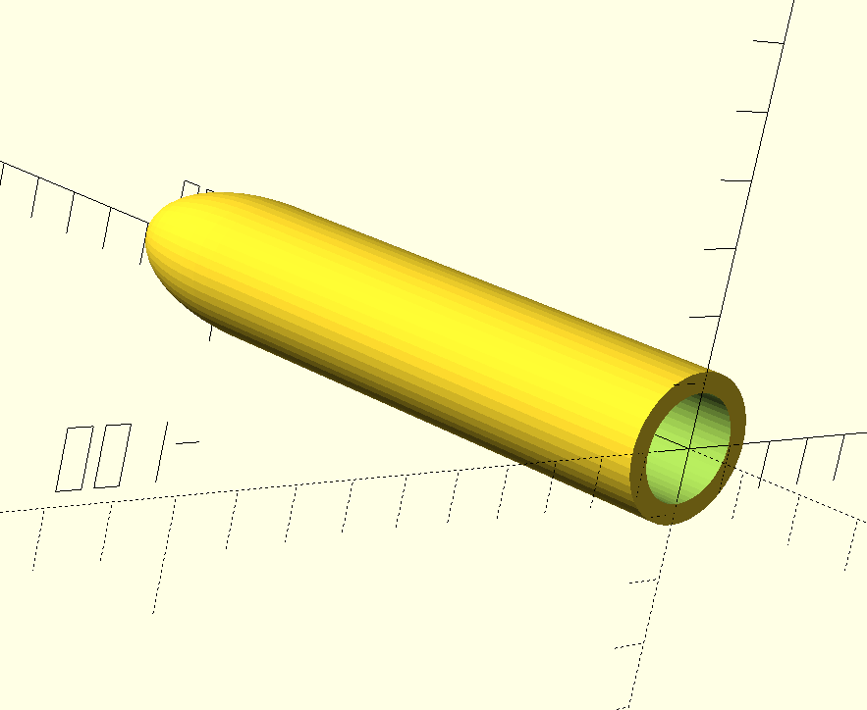
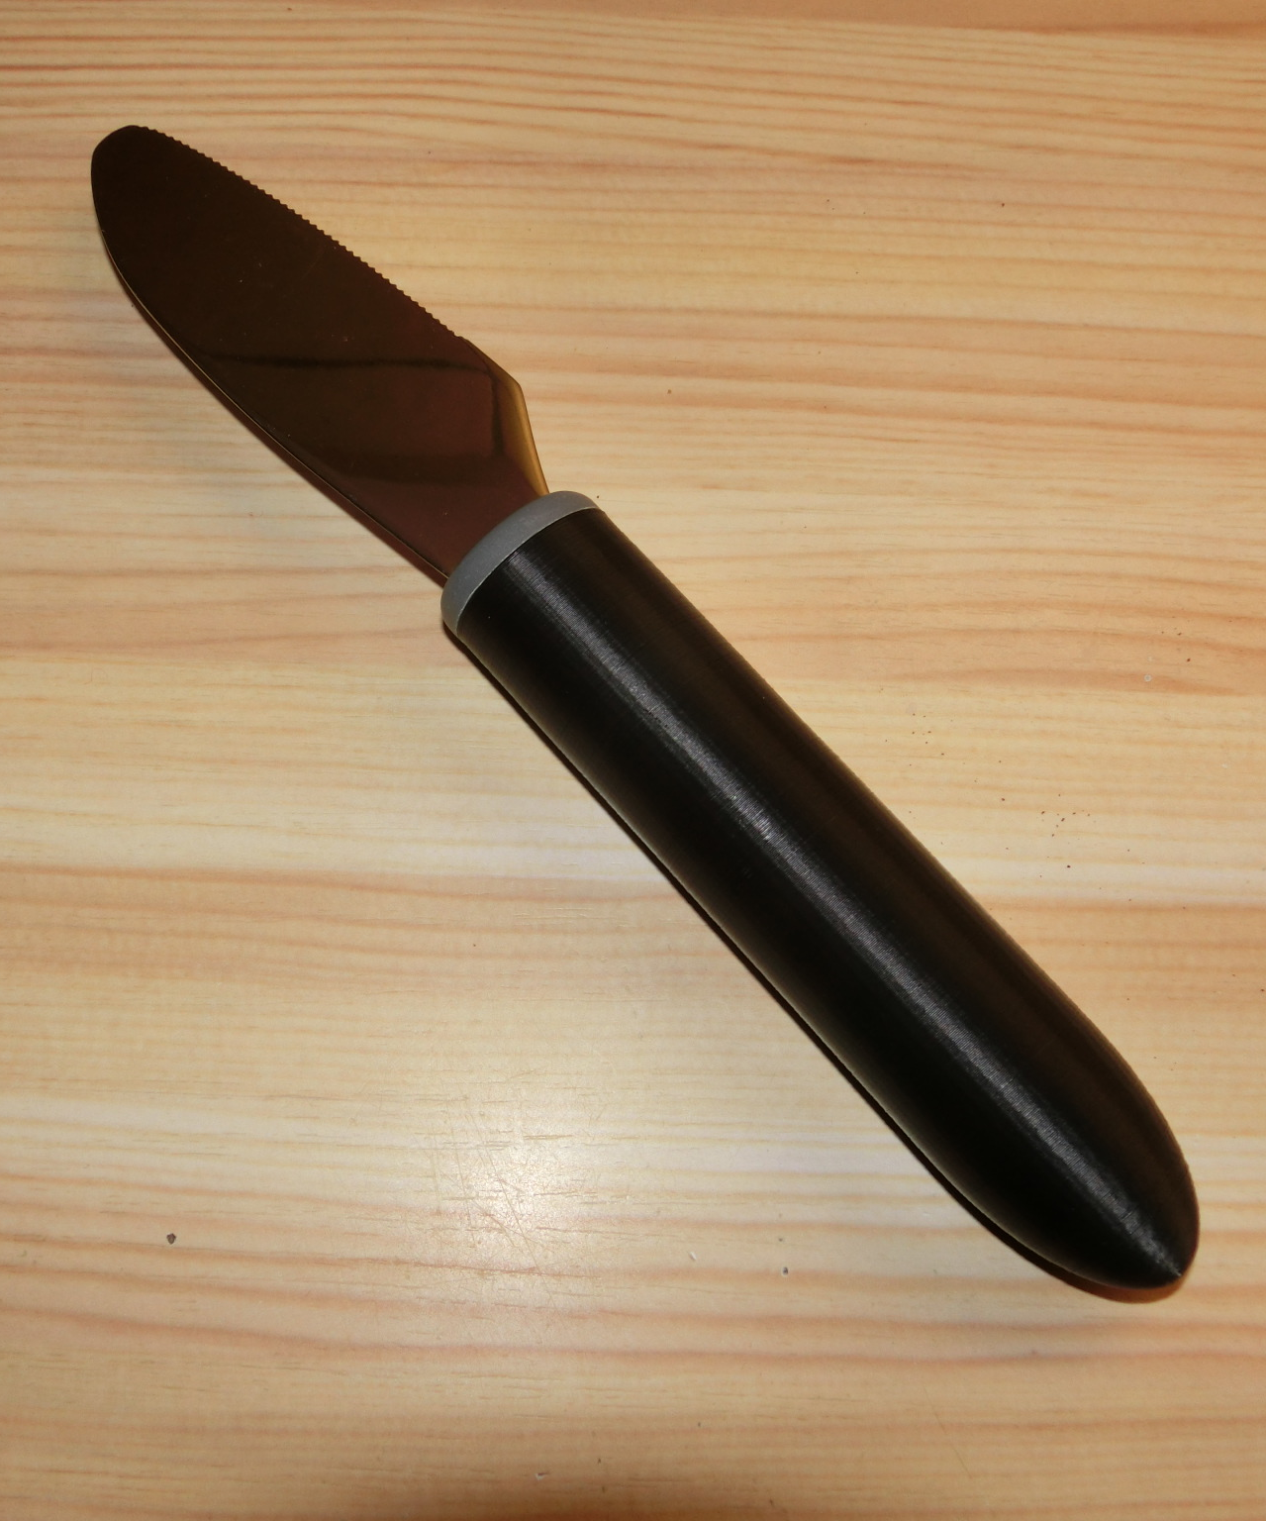
Framstilling av reservedeler
Skaft til smørekniv

Slide 17
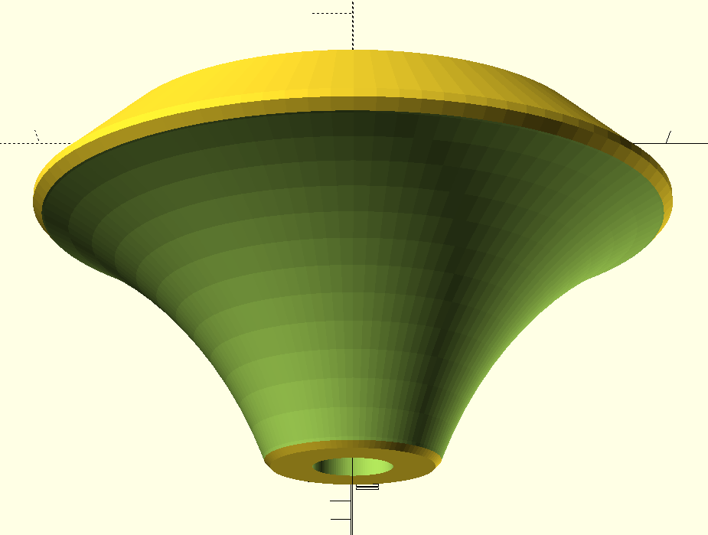
Framstilling av reservedeler
Knopp til doen

Slide 18
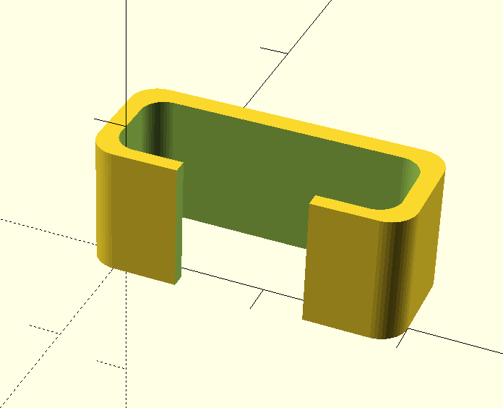
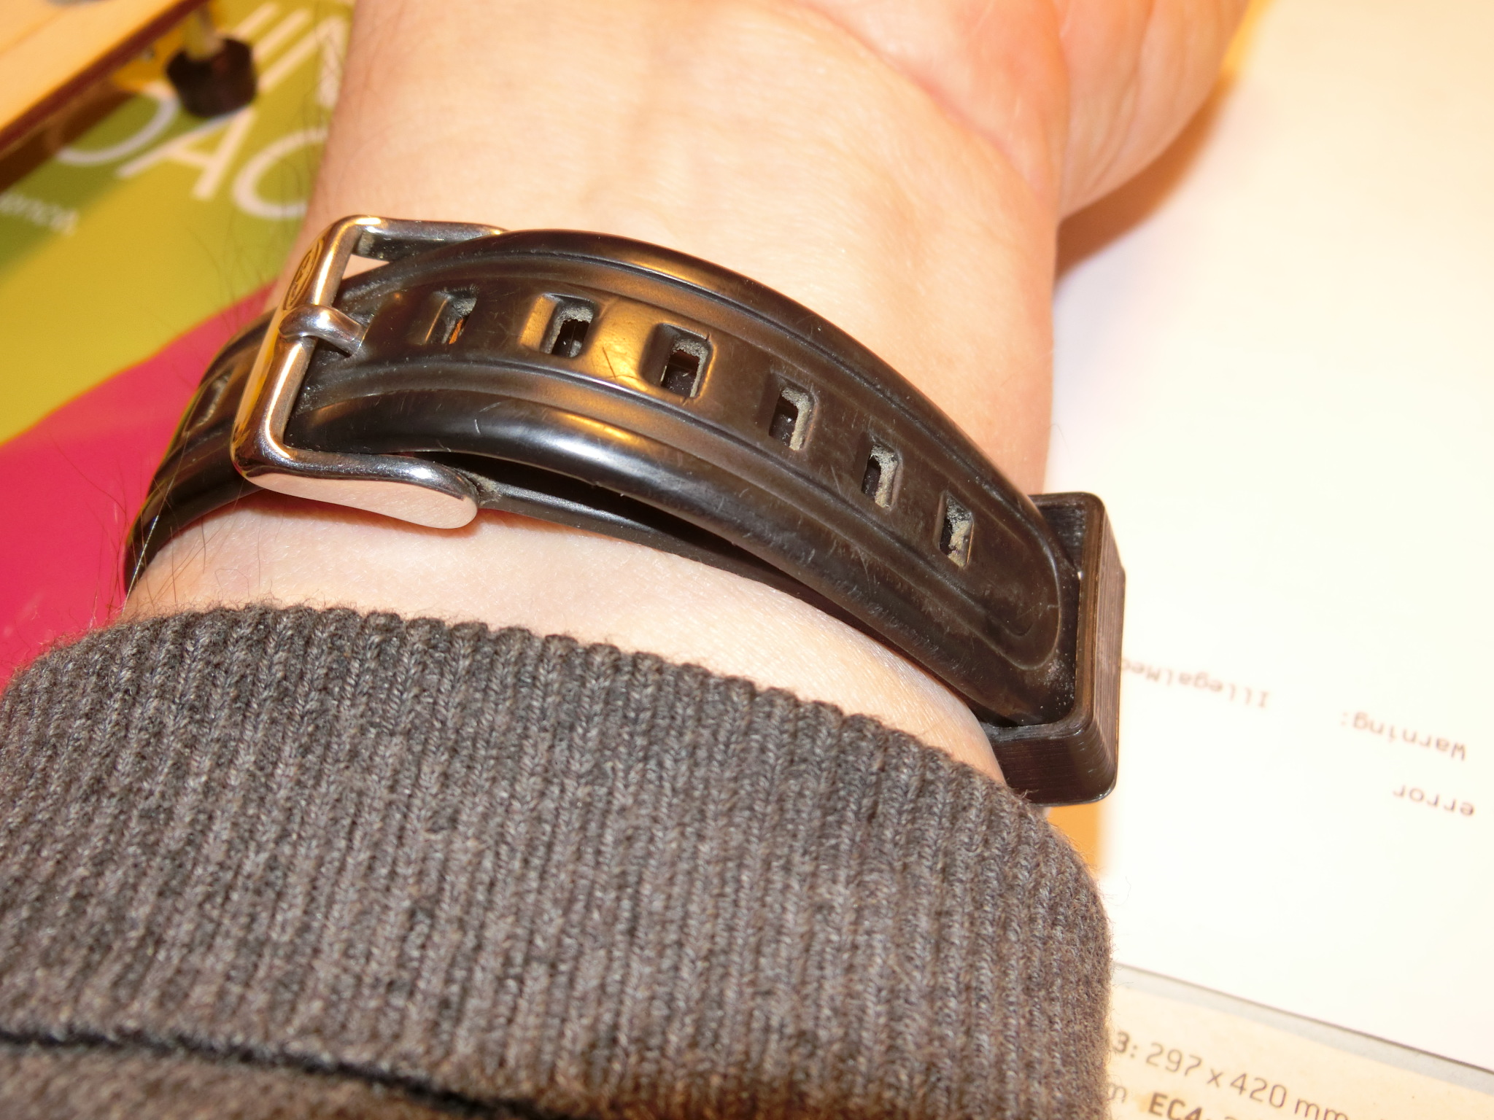
Framstilling av reservedeler
Reimholder til armbåndsur

Slide 19
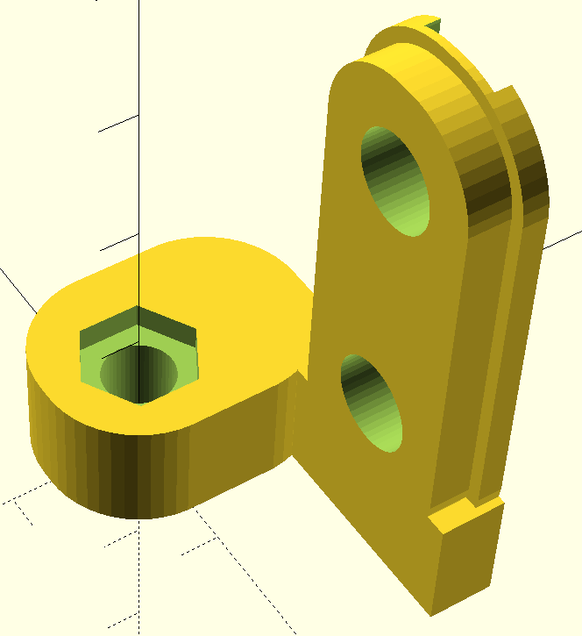
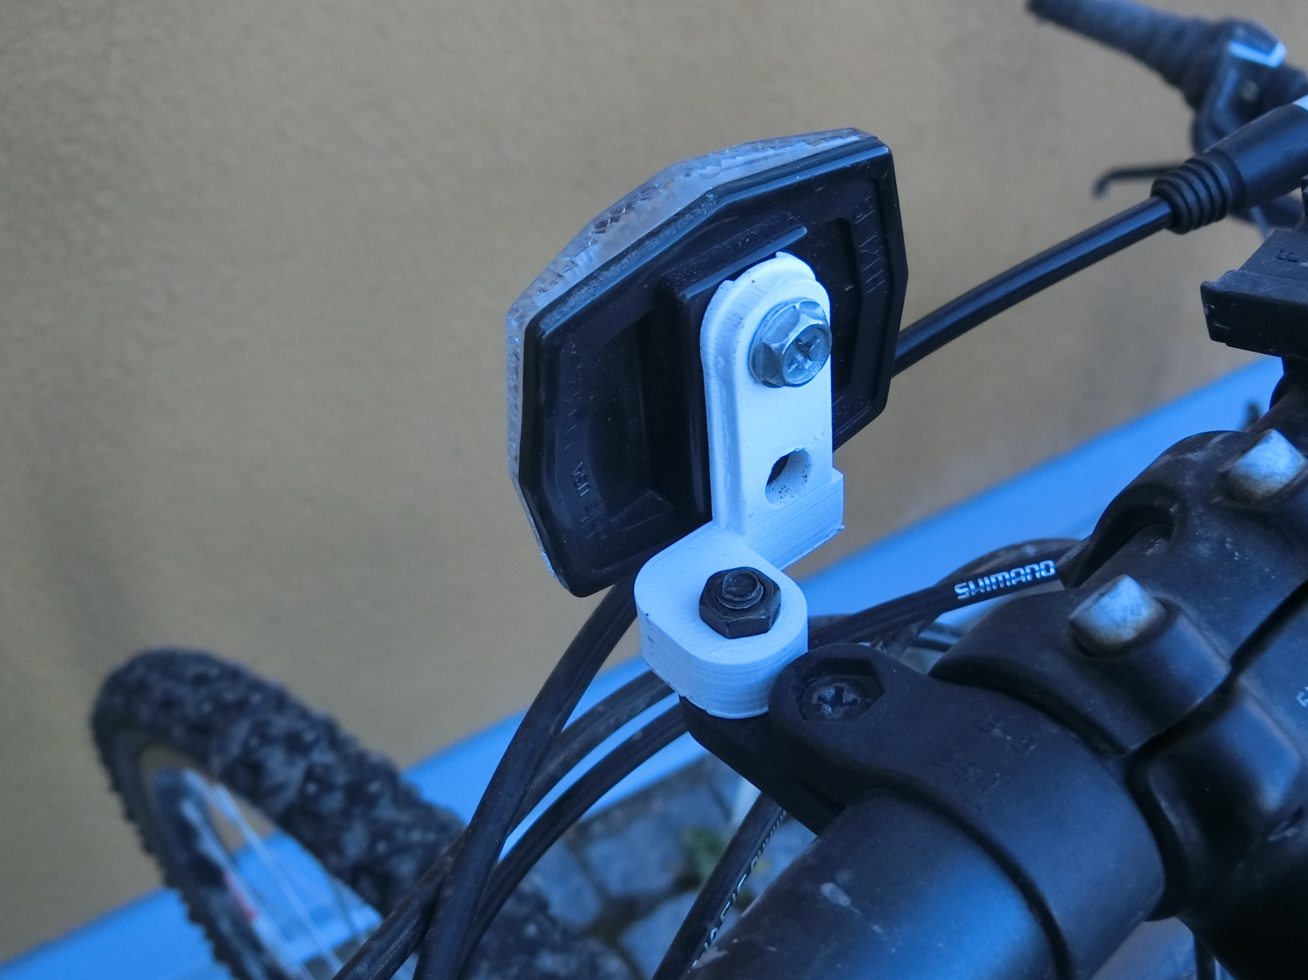
Framstilling av reservedeler
Holder til refleksbrikke på sykkel

Slide 20
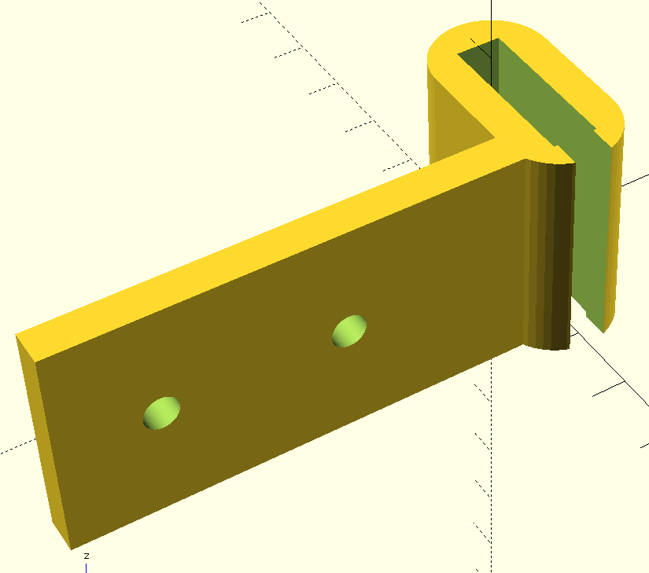
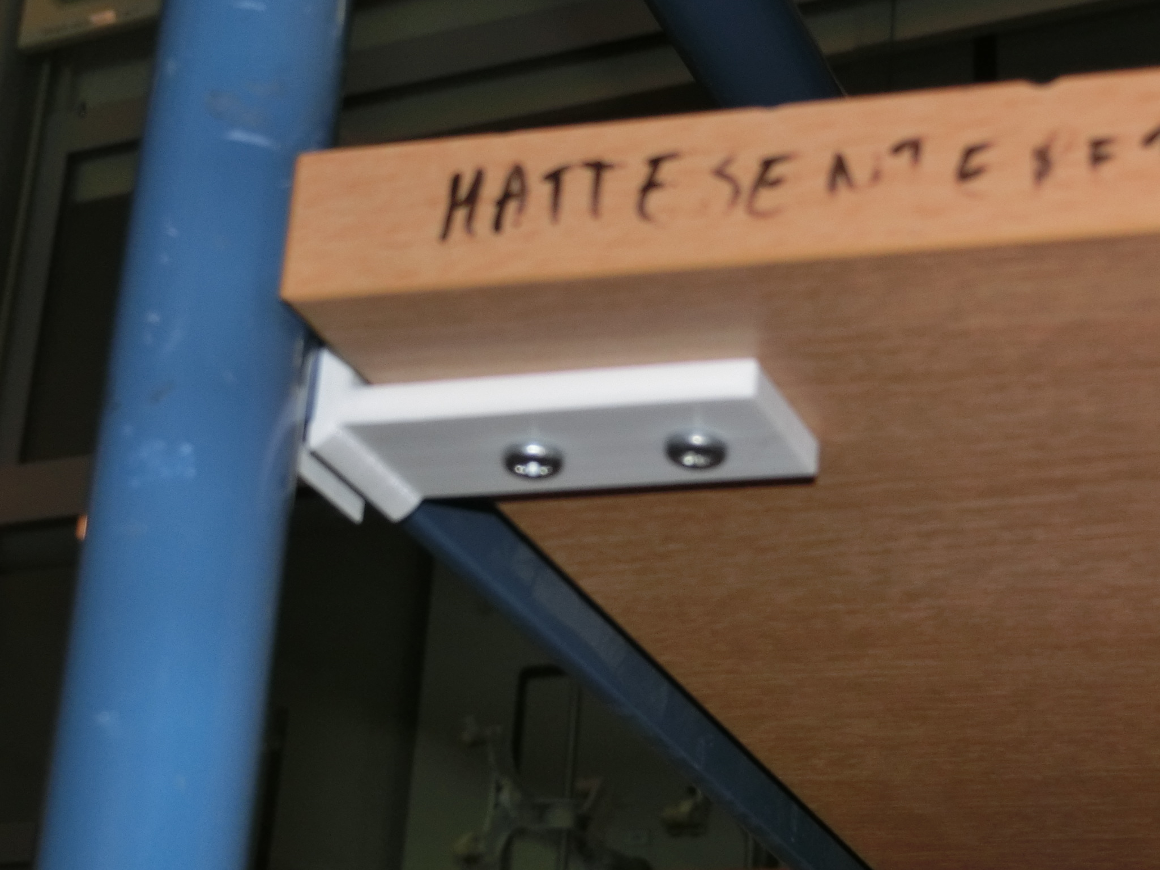
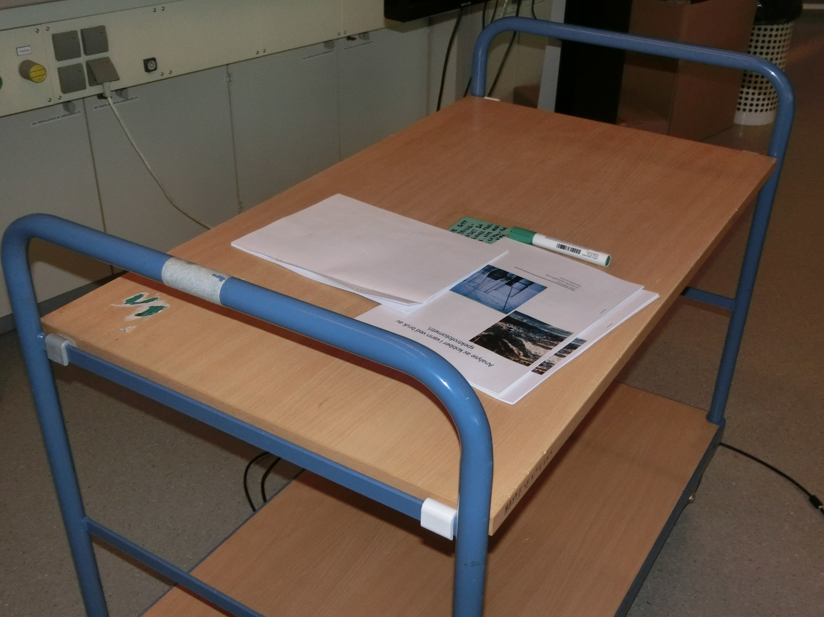
Framstilling av reservedeler
Holder til trillebord. ”Sparte” 750 kr.

Slide 21
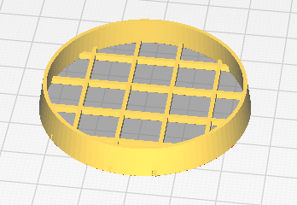
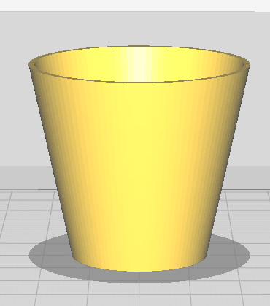
Undervisningsmateriell
Blomsterpotte

Slide 22
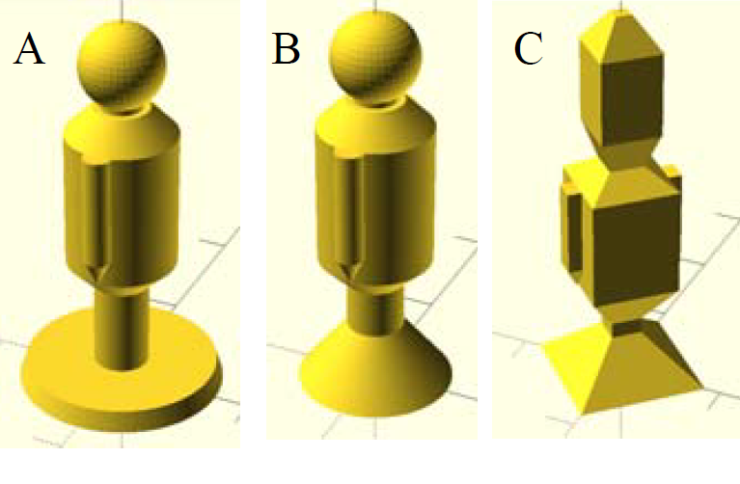
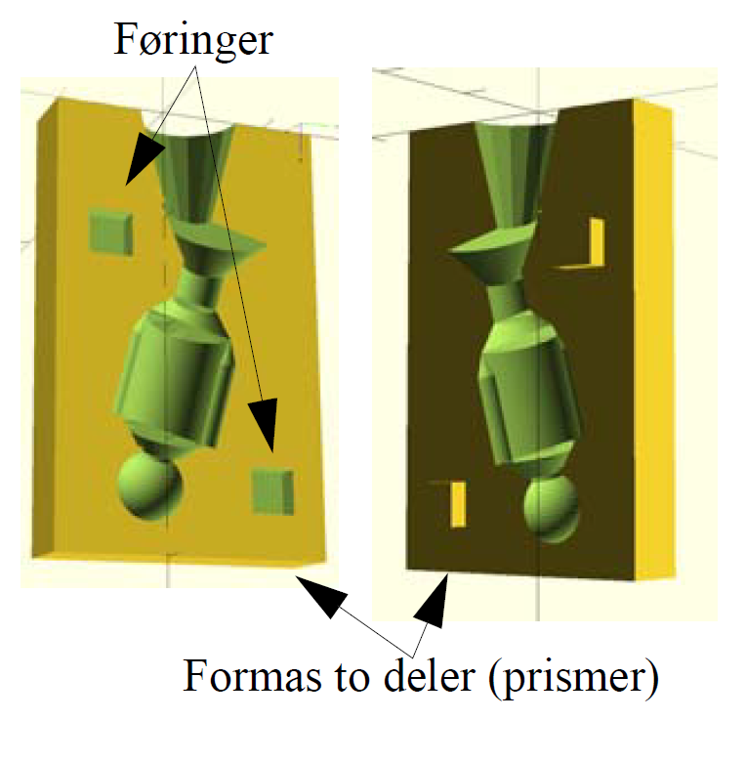
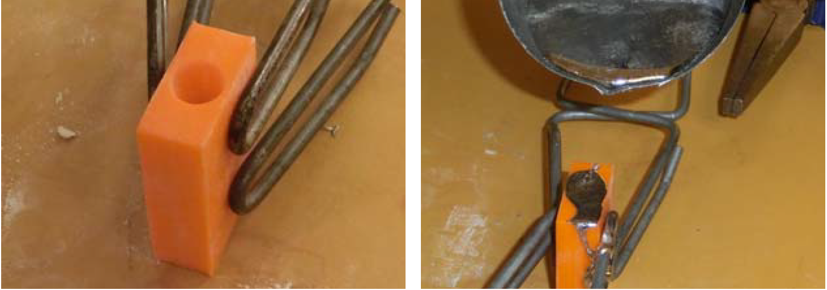
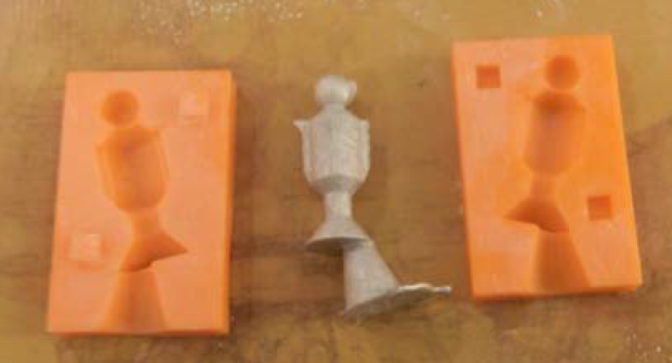
Undervisningsformål
Spillbrikker for modell for tinn-støping

Slide 23
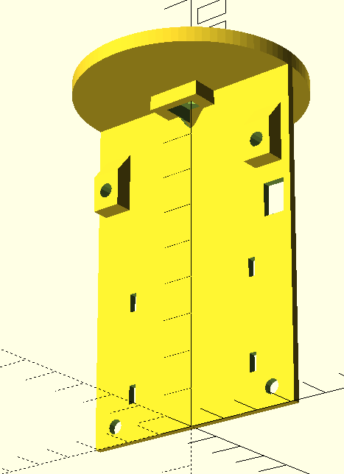
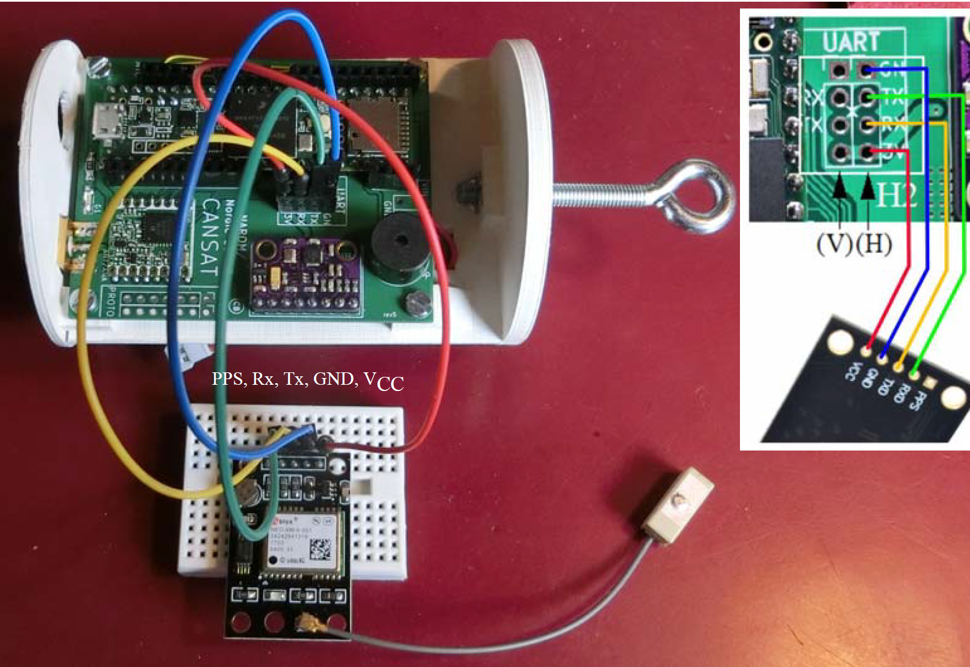
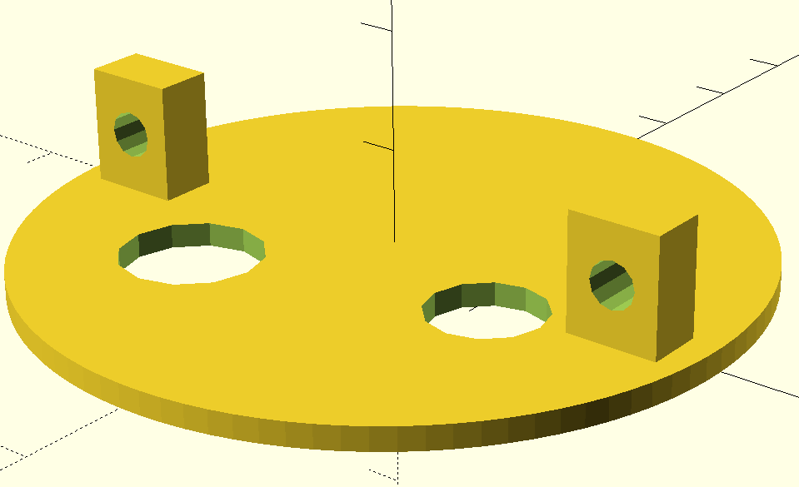
Undervisningsformål
Holder til CanSat

Slide 24
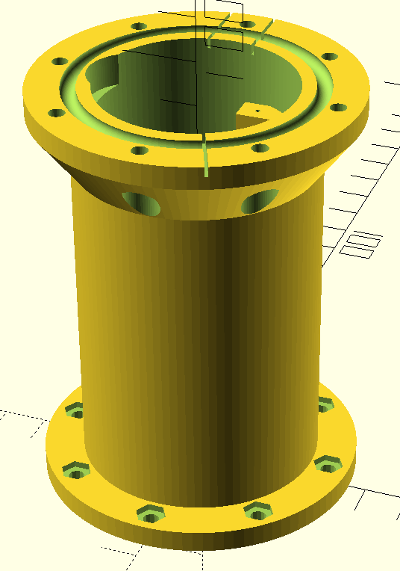
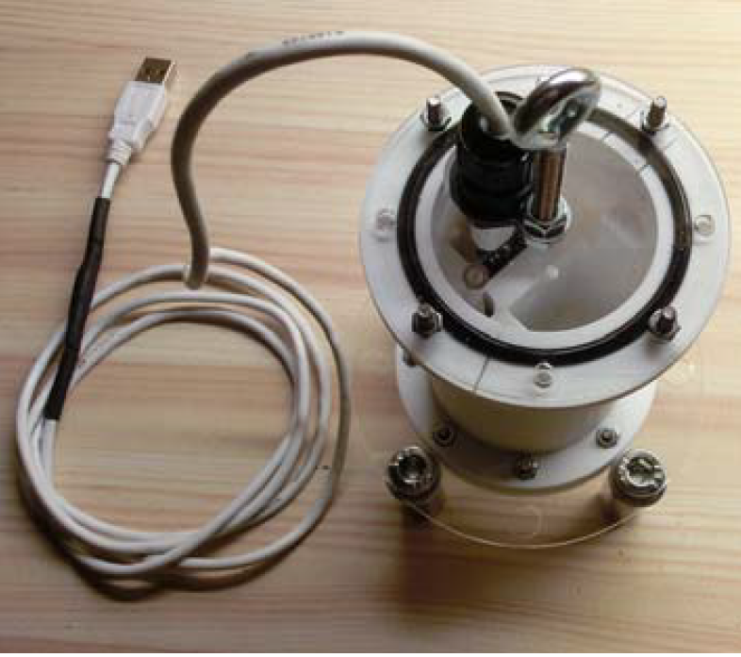
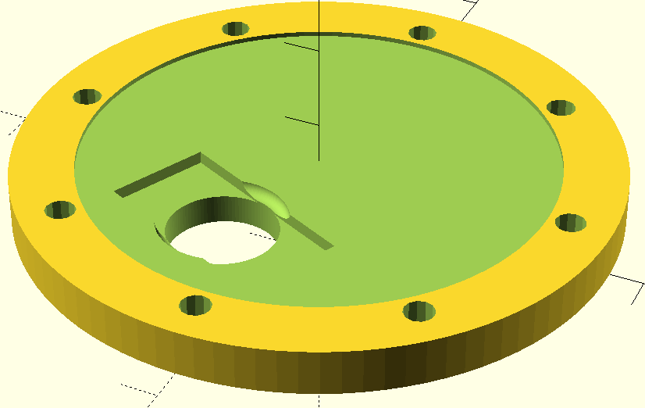
Trykkammer for ROV
Skru sammen flere deler i stedet for å lage stillaser

Slide 25
Øvingsprosjekt
Noe alle kjenner til, men som …
… kan ha stor ”variasjonsbredde”
Noe som kan gjøres svært enkelt, men …
… kan utvides til å bli ganske komplekst
Noe alle kan ha bruk for og som …
… kan ha et personlig preg
Noe du selv har lyst til å lage eller trenger

Slide 26
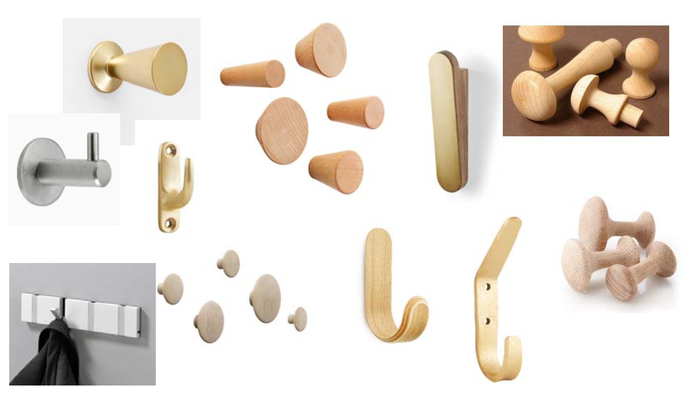
Lag en knagg eller knaggrekke

Slide 27
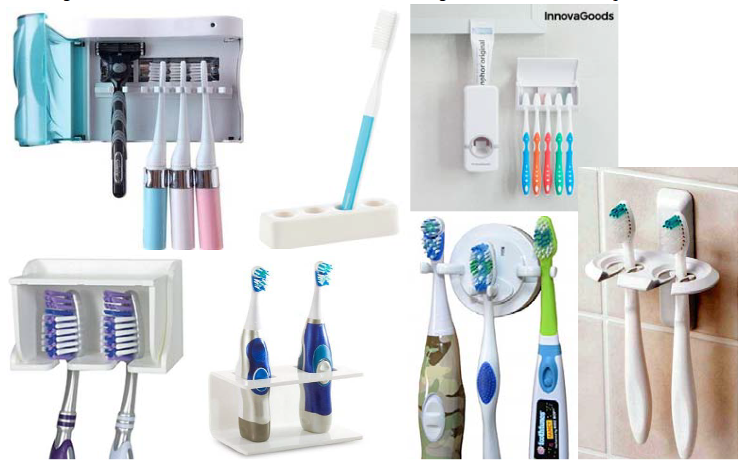
Lag en personlig tannbørsteholder

Slide 28
Lag en knapp

Slide 29
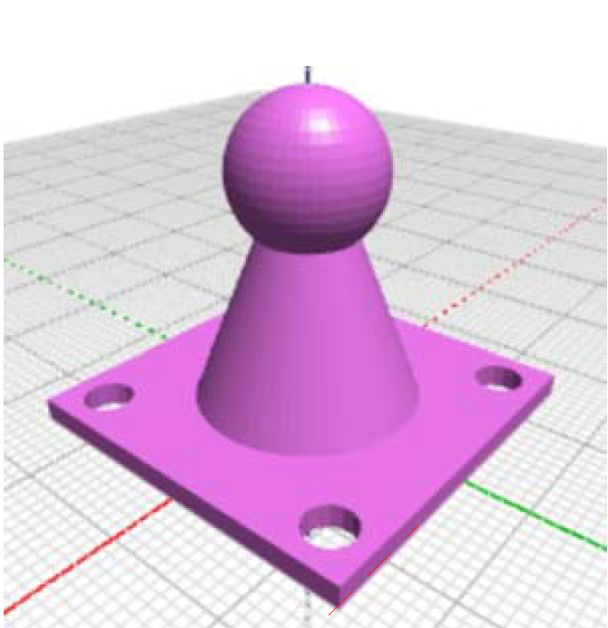
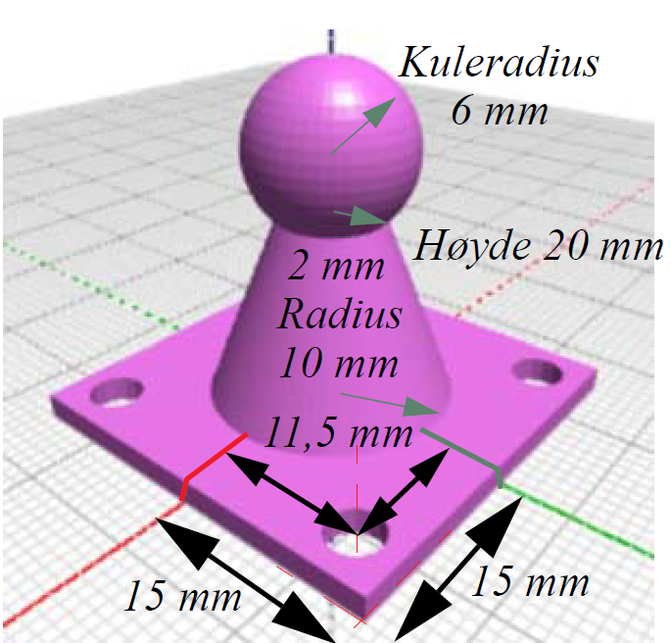
Knagg
Identifiser geometrier
Design etter mål
Bestem høyden slik at den blir praktisk anvendelig

Slide 30
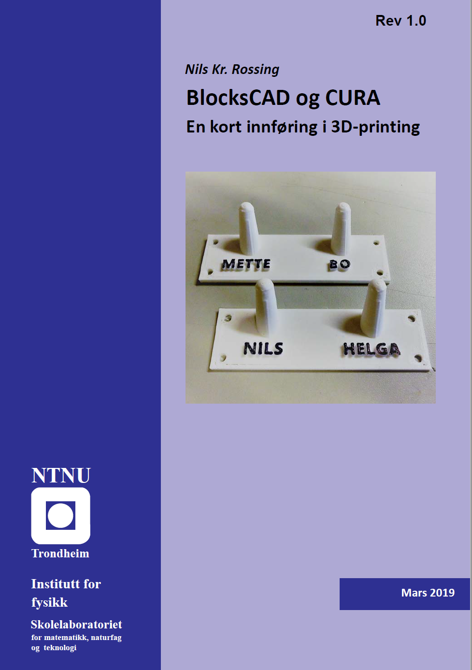
BlocksCAD og CURA En kort innføring i 3D-printing

Slide 31
BlocksCAD oppstart
Etablert i 2017 av lærere og for lærere
Spesielt fokus på visualisering av matematikk
https://www.blockscad3d.com/
Registrering:
Som enslig bruker eller som lærer
Kan også logge på via Google-konto
Man kan også prøve programmet uten registrering

Slide 32
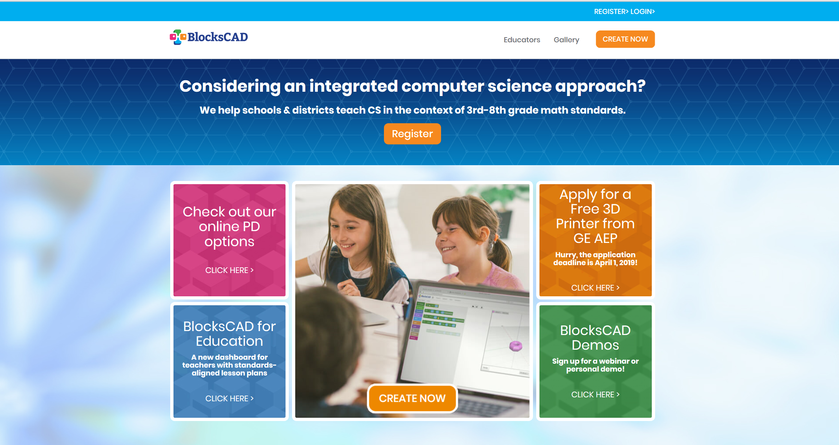
Oppkobling mot BlocksCAD

Slide 33
BlocksCAD

Slide 34
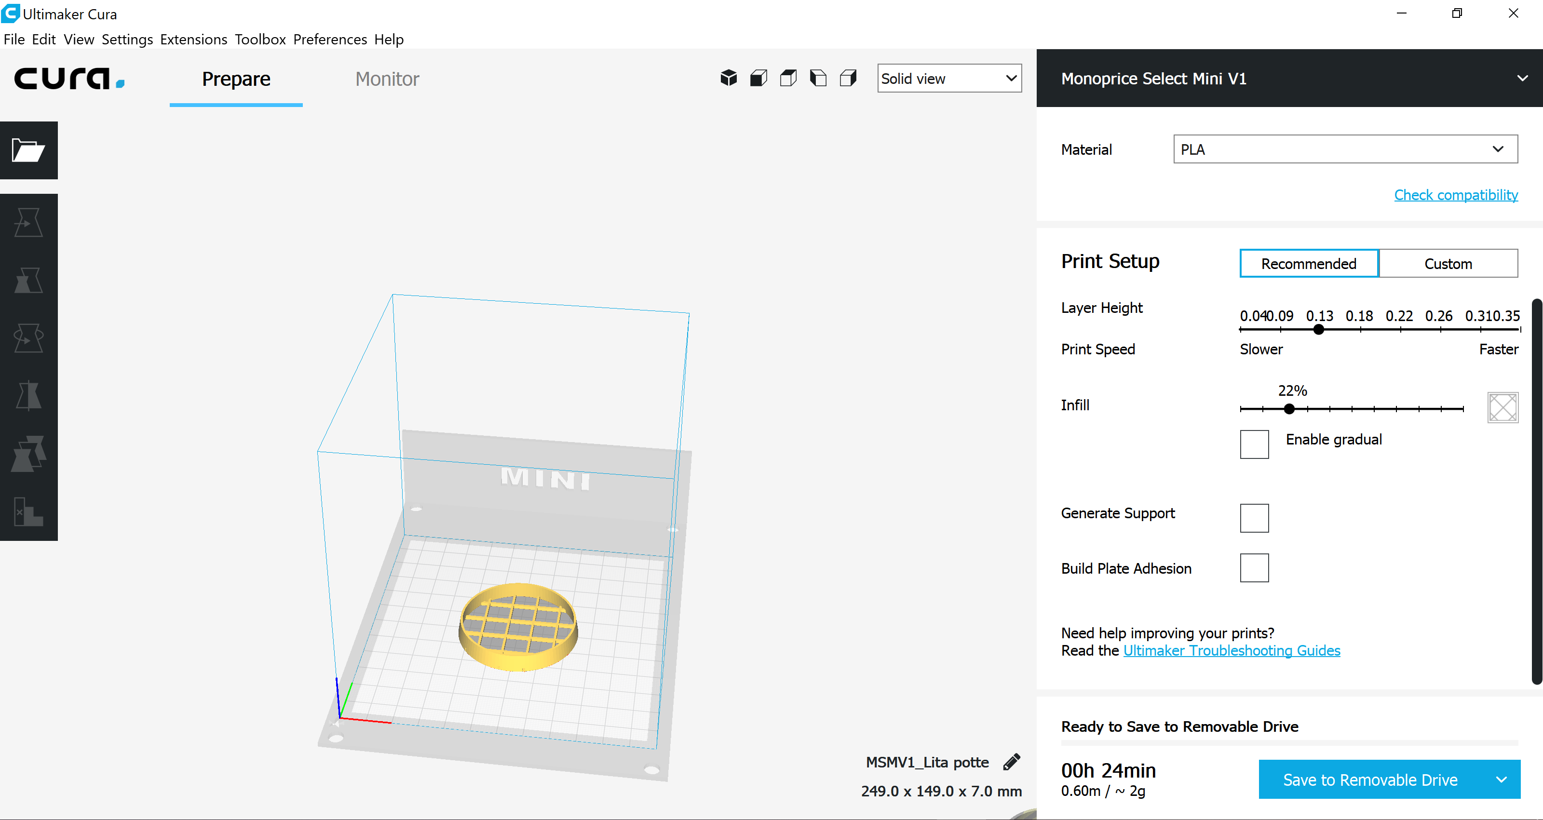
CURA (3.6) https://ultimaker.com/en/products/ultimaker-cura-software

